Slide 2








My Forecaster
Profesori îndrumători
PROF. DR. ING. C. ZET

Slide 3

Prezentarea Proiectului
Nume | My Forecaster
Hardware | Raspberry Pi 4, ESP32, Sensors.
Software | Home Assistant, Visual Studio, VPN, DDNS, Machine Learning.
Disponibilitate | Accesare prin telefon. Verificarea istoricului dar si previziuni ale parametrilor.
Scopul Lucrarii | Monitorizarea parametrilor diversi. Proceduri de apelare la distanta.
Tehnologii Utilizate | Wi-Fi, MQTT, ADC, RPC
Puteti sa vizitati proiectul pe: www.TEST.com

Slide 4
Despre ce discutam?
)
Scopul si motivatia lucrarii
Arhitectura hardware | software
01
02
De ce IoT? Ce problemă rezolvă?
Componentele si platforma utilizator
Implementarea functionalitatii
Rezultate si concluzii
03
04
Interactiunea mecanismelor tehnologice.
Scalabilitate, securitate.

Slide 5
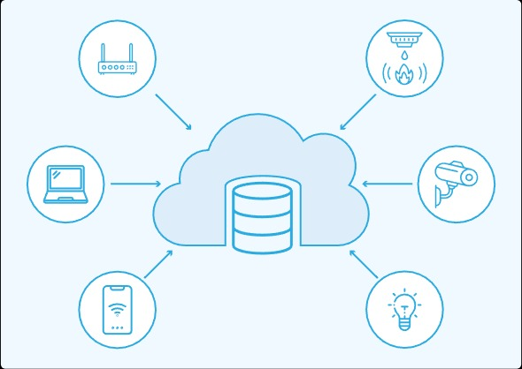
Scopul si motivatia lucrarii
01
De ce IoT? Ce problemă rezolvă?

Slide 6

Scopul Lucrarii
Internet of Things
Control
Securitate
Nu depinde de servicii externe.
Gestionarea dispozitivelor de la distanță.
Comunicare protejată între noduri.

Slide 7
Problema Rezolvata
01
02
03
Monitorizare mediu
Acces securizat
Control dispozitive
Măsoară temperatură, umiditate și calitatea aerului în locuință.
VPN și DDNS asigură conectarea sigură din orice rețea.
Permite pornirea sau oprirea echipamentelor de la distanță.
04
05
06
Actualizare
Interfață facilă
Consum redus
Dispozitivele primesc update‑uri OTA fără intervenție fizică.
Ușor de folosit. Focus pe funcționare.
Sistem optimizat pentru funcționare continuă cu resurse minime.

Slide 8
Despre ce discutam?
)
Scopul si motivatia lucrarii
Arhitectura hardware | software
01
02
De ce IoT? Ce problemă rezolvă?
Componentele si platforma utilizator
Implementarea functionalitatii
Rezultate si concluzii
03
04
Interactiunea mecanismelor tehnologice.
Scalabilitate, securitate.

Slide 9

Arhitectura hardware | software
02
Prezentarea panoului de control si monitorizare

Slide 10
Arhitectura Sistemului
L6
SENZORI
L5
ESP32 EDGE NODE
L4
MQTT
RPC
L3
WI - FI
L2
SOFTWARE
L1
SISTEM DE OPERARE
L0
RASPBERRY PI

Slide 11
Arhitectura Sistemului
L6
DHT
PRAF
O2
hPa
SENZORI
RELEU
L5
ESP32 EDGE NODE
CALIBRARE
CONTROL
L4
MQTT
RPC
L3
WI - FI
L2
DDNS
VPN
SOFTWARE
BAZA DATE
L1
SISTEM DE OPERARE
C1
C2
CPU
RAM
ROM
AUX-MEM
L0
RASPBERRY PI

Slide 12
Arhitectura Sistemului
END USER
WEB
Android
iOS
DDNS
WI - FI
RPC
MQTT
RPC
DHT
ESP32
CO2
SISTEM DE OPERARE
DDNS
Praf
Gaze
RASPBERRY PI
VPN
O2
hPa
RELEU

Slide 13
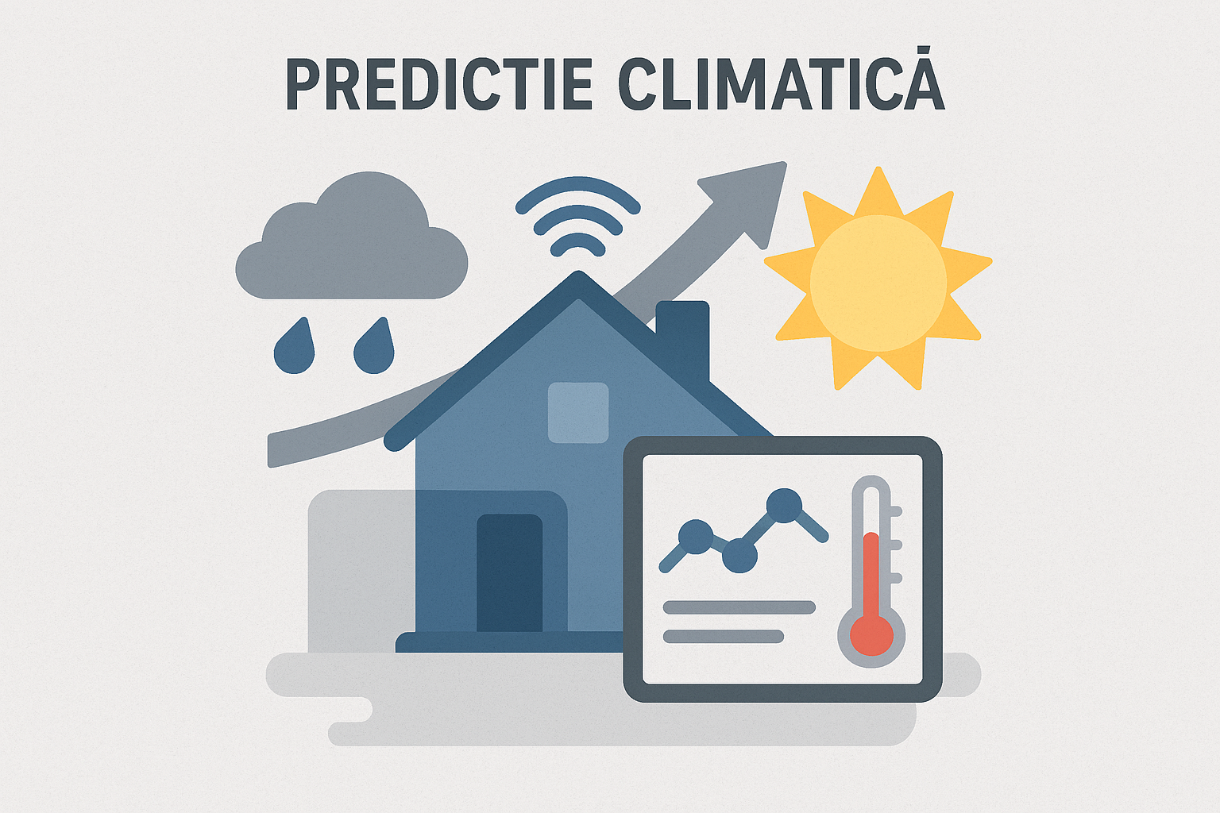
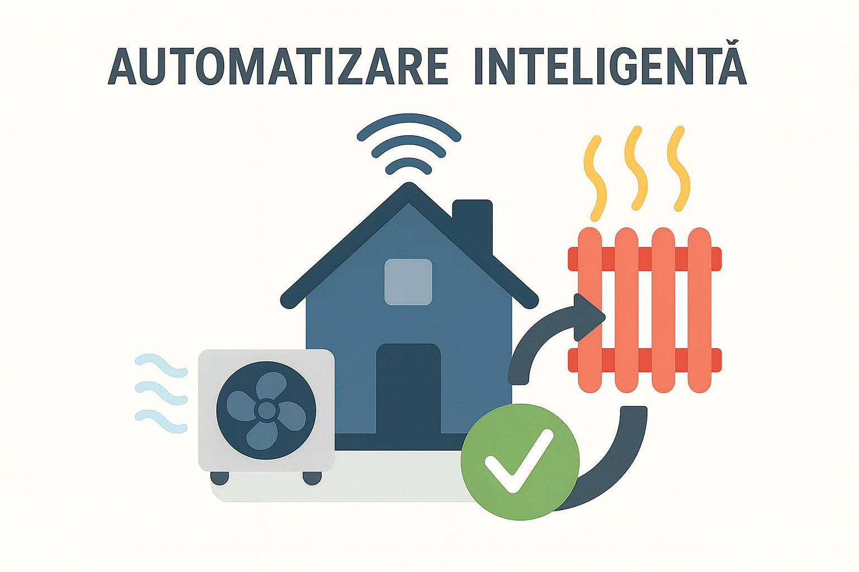

Predictie climatica
Anticipează variațiile de temperatură și umiditate înainte să apară.

Slide 14
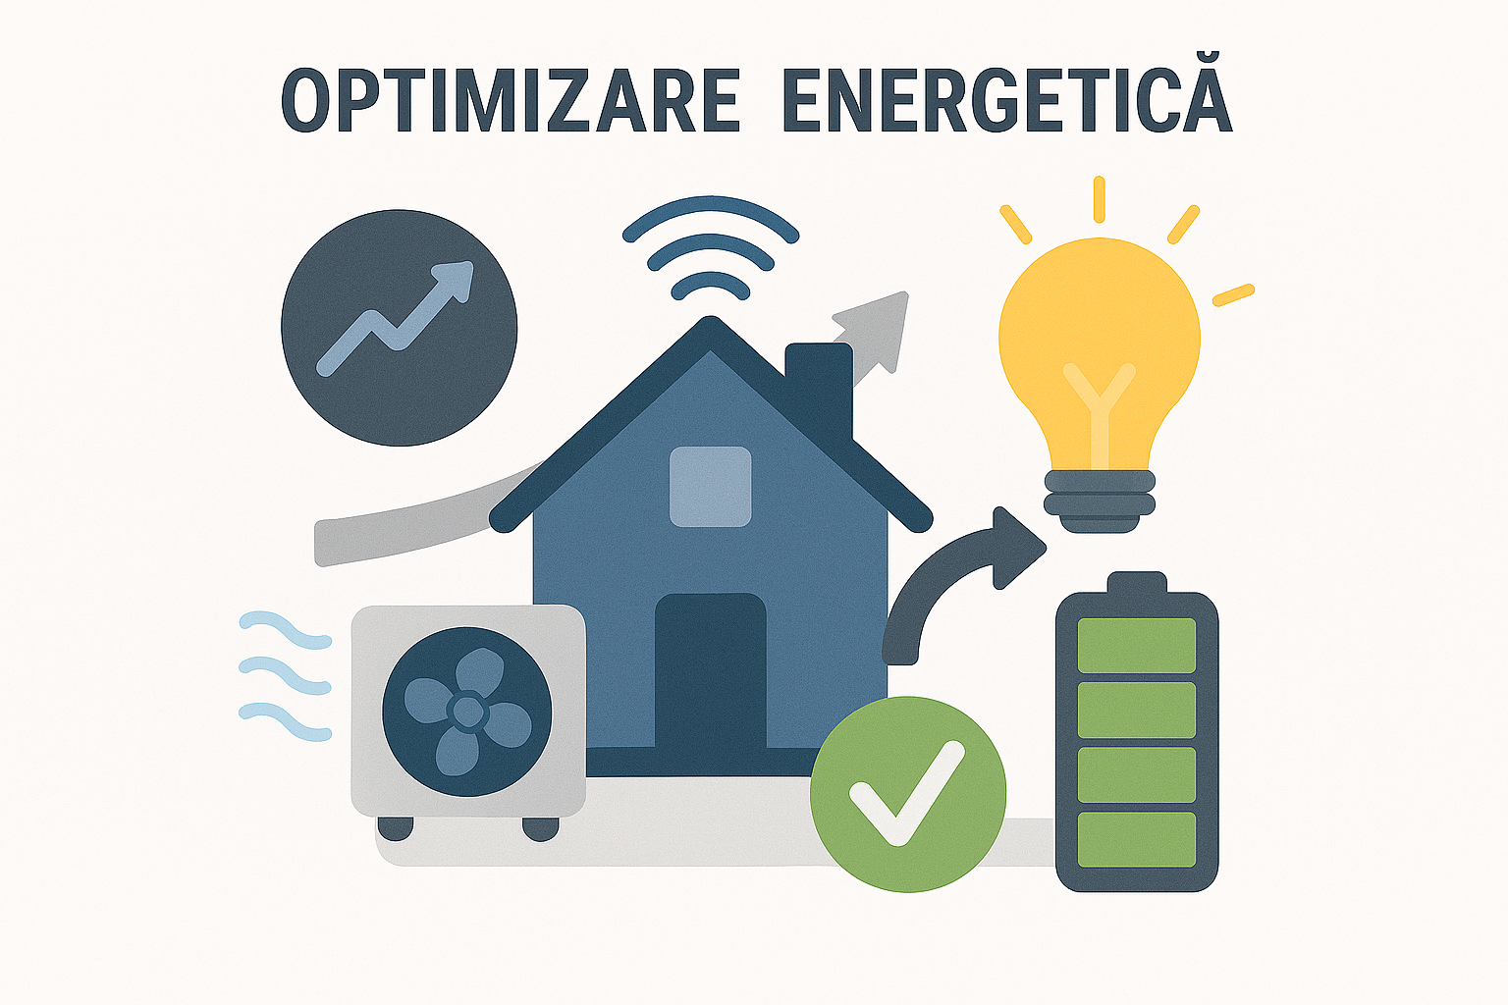
Automatizare inteligenta
Activează încălzirea sau filtrarea aerului preventiv, nu reactiv.

Slide 15
Optimizare energetica
Reduce consumul ajustând funcționarea dispozitivelor doar când e necesar.

Slide 16
Despre ce discutam?
)
Scopul si motivatia lucrarii
Arhitectura hardware | software
01
02
De ce IoT? Ce problemă rezolvă?
Componentele si platforma utilizator
Implementarea functionalitatii
Rezultate si concluzii
03
04
Interactiunea mecanismelor tehnologice.
Scalabilitate, securitate.

Slide 17
Implementarea functionalitatii
03
Cum contribuie toate acestea pentru crearea unui proiect final?

Slide 18




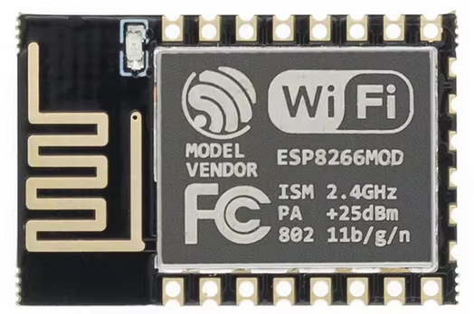
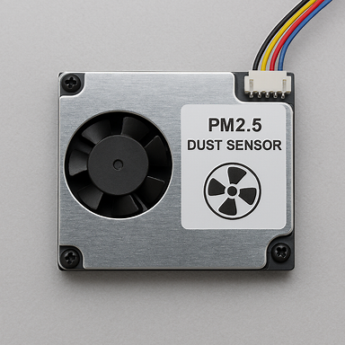
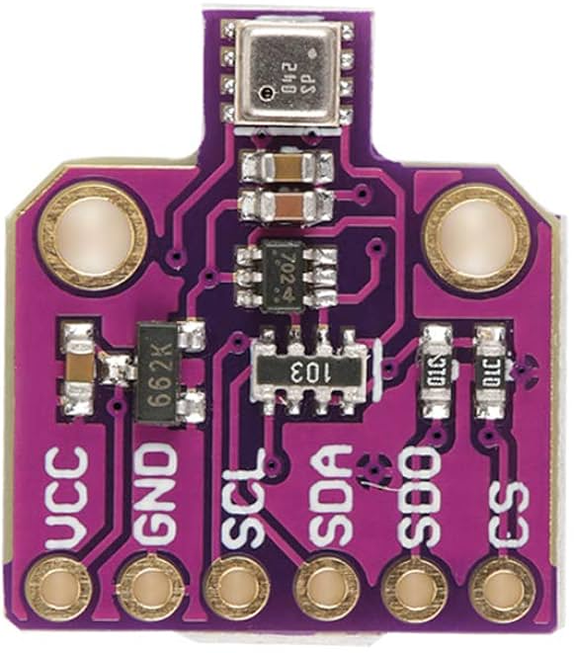
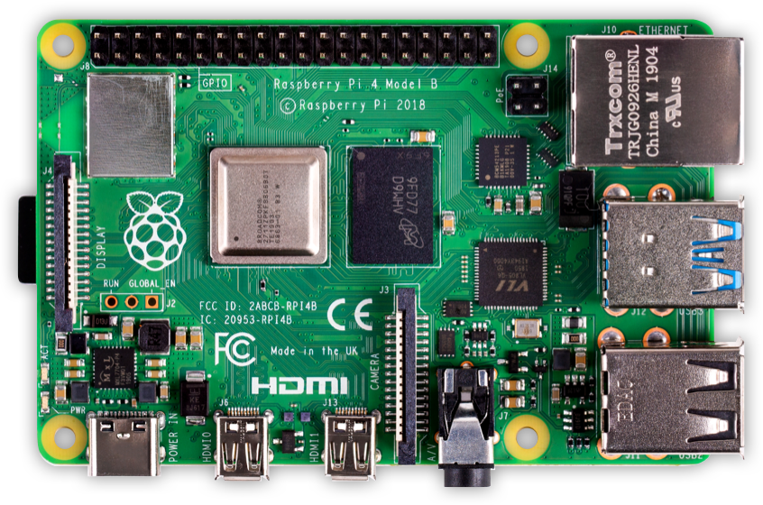

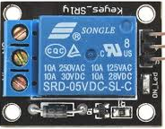
Arhitectura Sistemului
END USER
WEB
Android
iOS
DDNS
WI - FI
RPC
MQTT
RPC
DHT
ESP32
CO2
SISTEM DE OPERARE
DDNS
Praf
Gaze
RASPBERRY PI
VPN
O2
hPa
RELEU

Slide 19
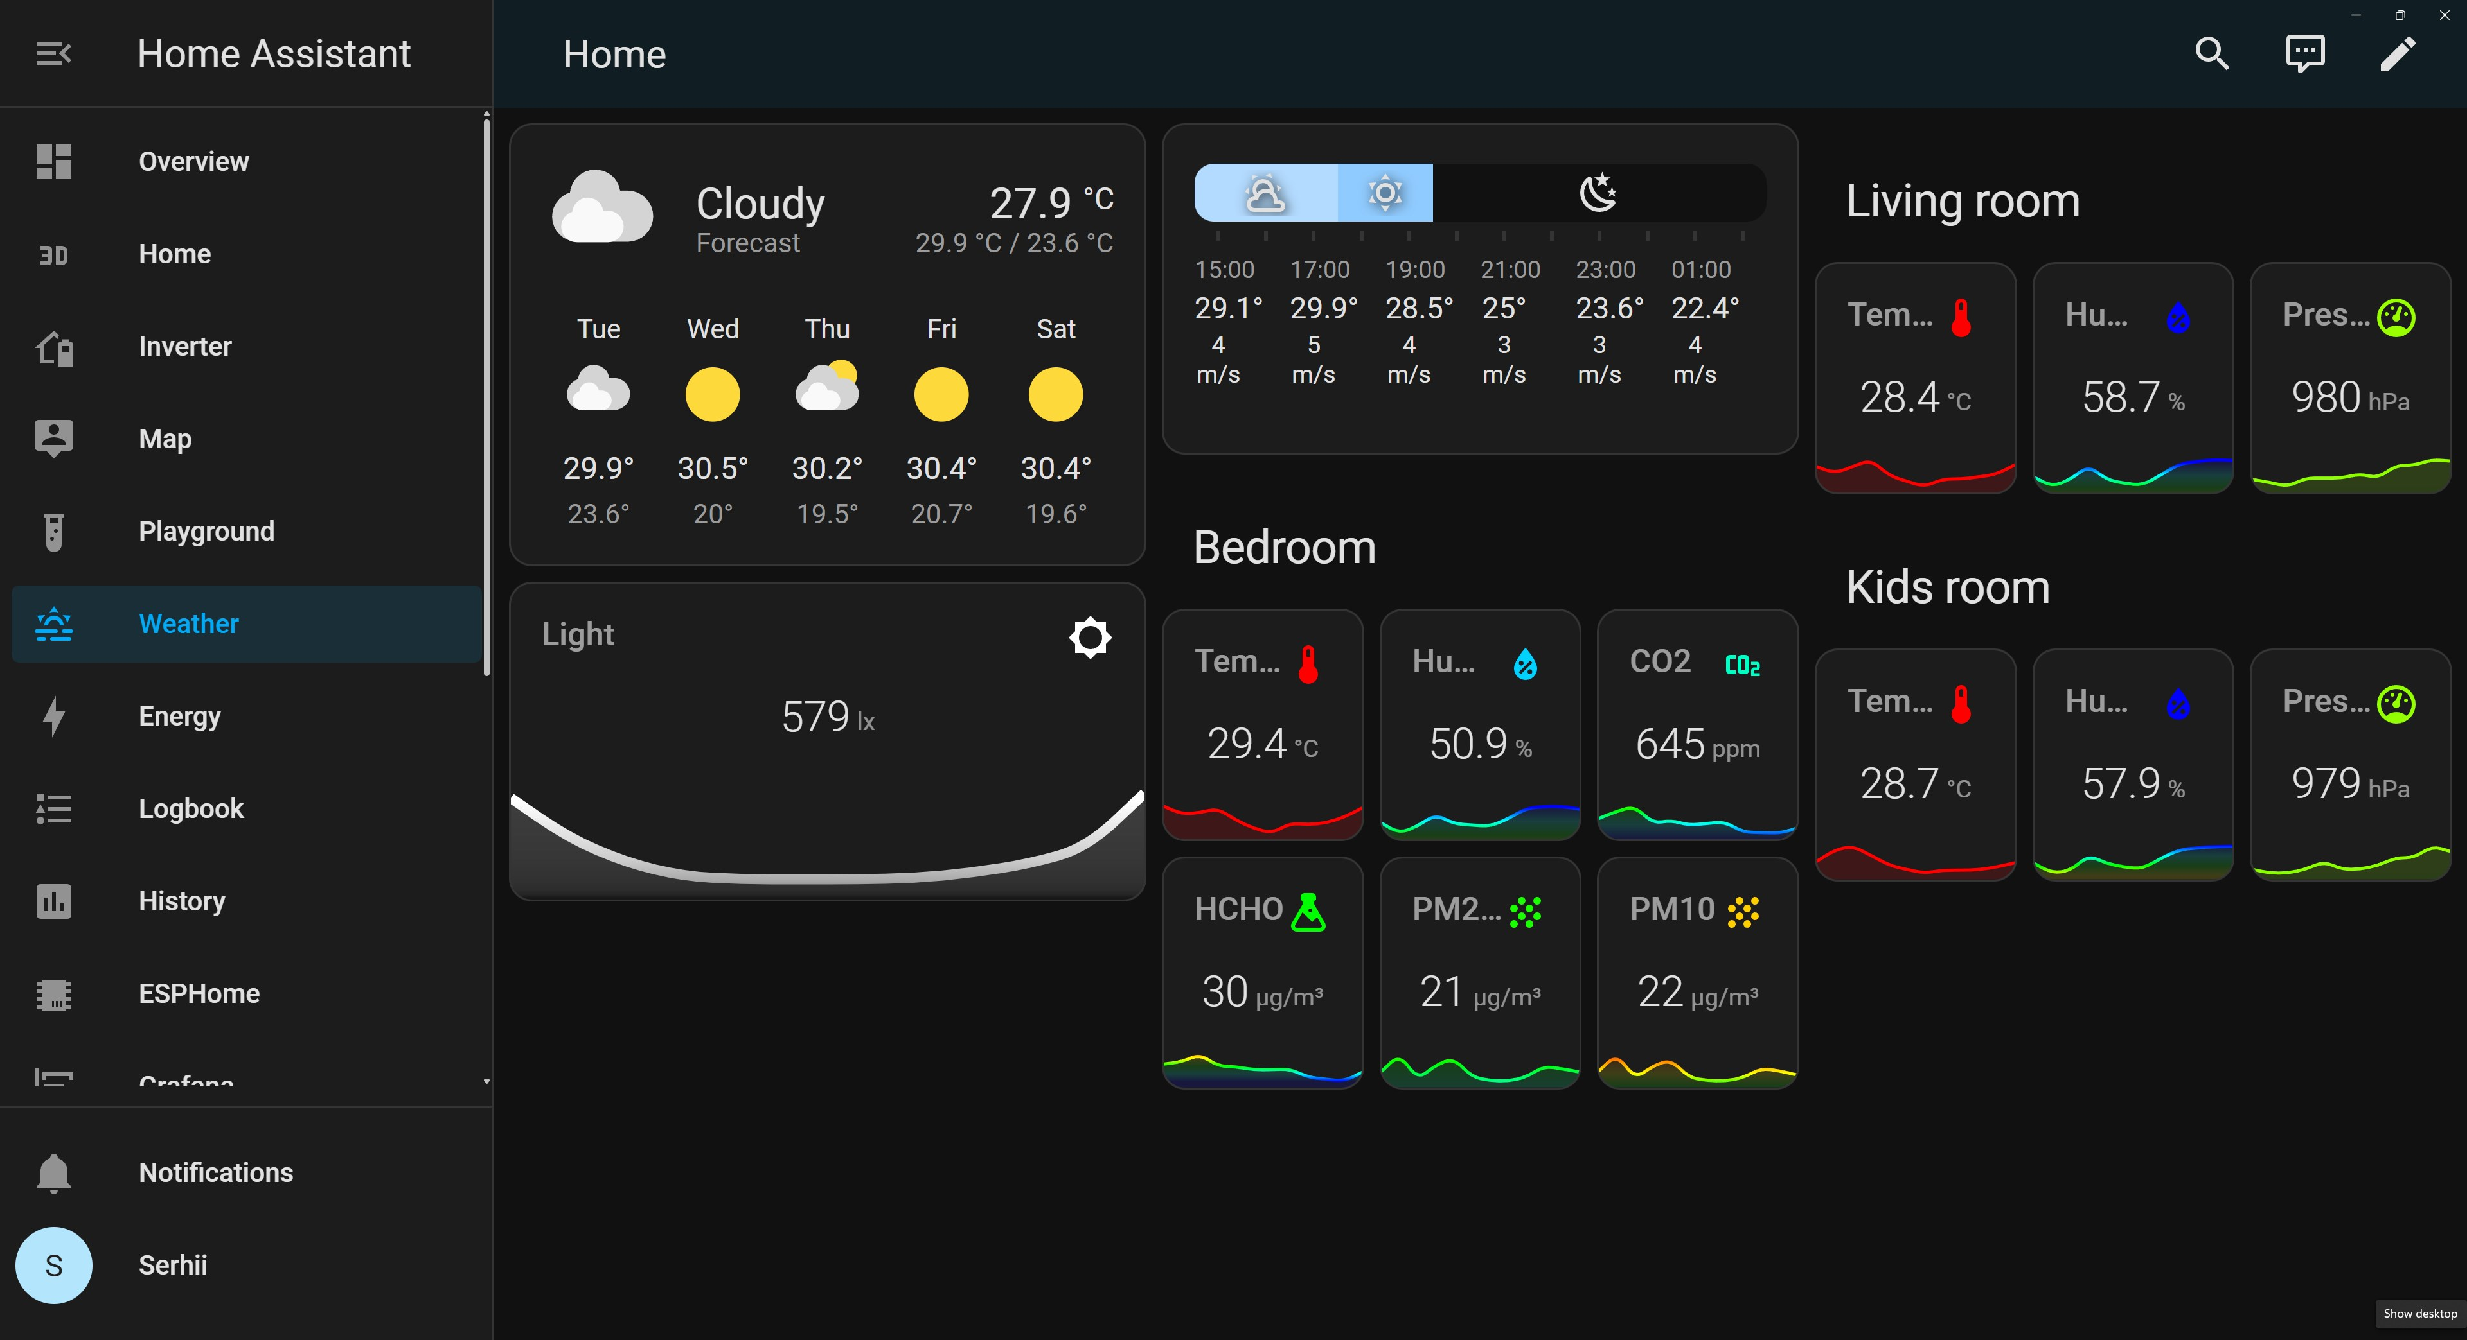

END USER
ESP32
RASPBERRY PI

Slide 20
END USER
ESP32
RASPBERRY PI

Slide 21
END USER
ESP32
RASPBERRY PI

Slide 22
ESP32 MQTT
SENZOR
BME 680
SENZOR PRAF
I2C
CONEXIUNE EXTERIOARĂ
CONTROL IESIRE
MQTT
ACTIONARE RELEU
ESP32

Slide 23
END USER
ESP32
RASPBERRY PI

Slide 24


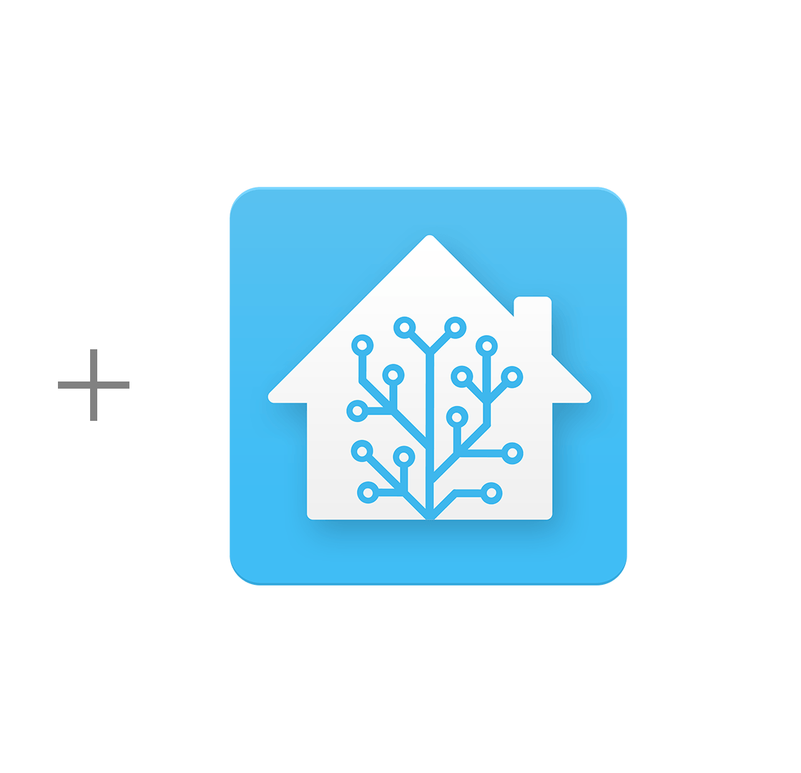
RASPBERRY VPN DDNS
UTILIZATOR FINAL
TRANSLATAREA ADRESEI IP
CONEXIUNE PRIVATĂ
RASPBERRY PI + HOME ASSISTANT

Slide 25
Despre ce discutam?
)
Scopul si motivatia lucrarii
Arhitectura hardware | software
01
02
De ce IoT? Ce problemă rezolvă?
Componentele si platforma utilizator
Implementarea functionalitatii
Rezultate si concluzii
03
04
Interactiunea mecanismelor tehnologice.
Scalabilitate, securitate.

Slide 26
Rezultate si concluzii
04
Scalabilitate și securitate.

Slide 27
Scalabilitate și securitate.
ESP32
Se pot adăuga multiple module ESP32.
DDNS este valabil global.
Thingsboard.
Cum putem vinde acest serviciu.

Slide 28
ESP32
Scalabilitate și securitate.
Definim propria structura Nod Edge
Eficienta electrica. Cost redus
Configurarea semnalelor de iesire.
Compatibil cu orice dispozitiv.

Slide 29
Scalabilitate și securitate.
DDNS
Se pot adăuga multiple module ESP32.
DDNS este valabil global.
Thingsboard.
Cum putem vinde acest serviciu.

Slide 30
Dynamic Domain Name System
DDNS
Scalabilitate și securitate.
Permite Accesare Worldwide
Serviciu ajutator pentru VPN
Actualizare automata IP
Faciliteaza accesul remote

Slide 31
Scalabilitate și securitate.
Thingsboard
Se pot adăuga multiple module ESP32.
DDNS este valabil global.
Thingsboard.
Cum putem vinde acest serviciu.

Slide 32
Thingsboard
Interfata
Client-Administrator
Administrarea drepturilor
Scalabilitate verticala.
Management multiple institutii.

Slide 33
Multumim!
Aveți întrebări?
cristian.ghervasa@student.tuiasi.ro
Soluții avem, probleme să găsim.

Slide 34
My Forecaster

